Slide 1
Is-Seba’ Sagramenti
Kap 10: Infaħħru ‘l Alla f’talbna
Lezzjoni 9: Is-Sagramenti f’Ħajjitna

Slide 2
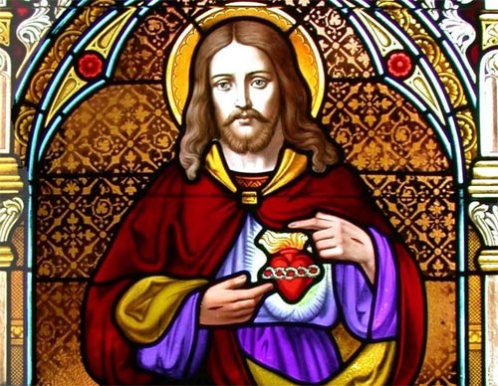
X’inhuma s-Sagramenti?
Ġesù għallimna ħafna tagħlim sabiħ. Għallimna min hu Alla u kif għandna nħobbuh. Ħallielna wkoll il-Knisja biex aħna nkunu u nħossuna parti minn familja kbira. Ħallielna wkoll rgħajja – il-Papa u l-isqfijiet – biex imexxuna fit-triq ta’ Ġesù.

Slide 3
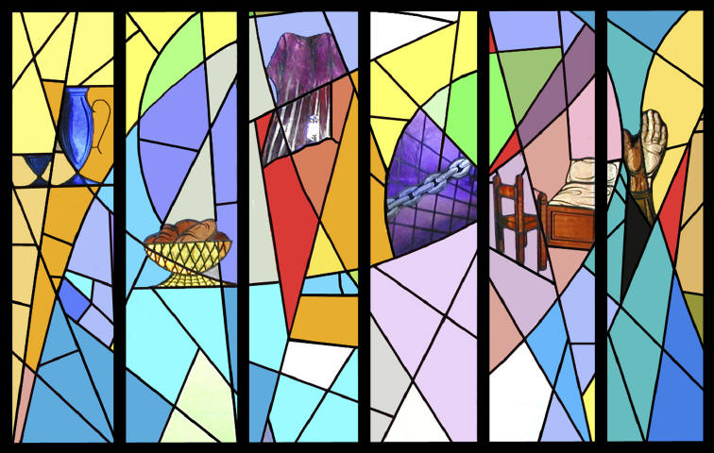
X’inhuma s-Sagramenti?
Aħna lkoll mixjin wara Ġesù. Ilkoll nixtiequ nkunu bħalu. Imma ħafna drabi niżbaljaw jew naqtgħu qalbna. Ġesù kien jafu dan u għalhekk ħallielna mod kif hu jista’ jibqa’ jgħinna billi jagħtina l-grazzja tiegħu.

Slide 4
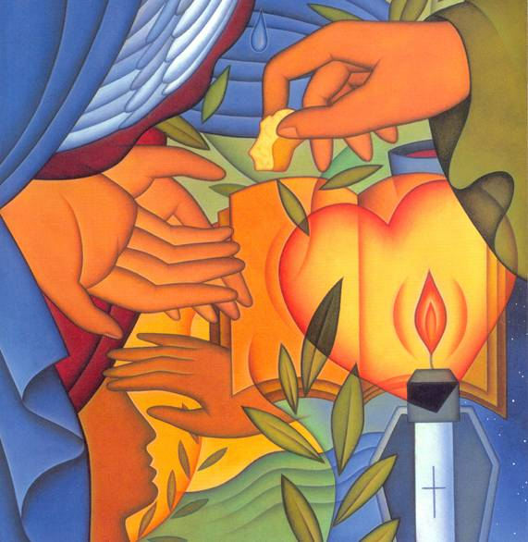
X’inhuma s-Sagramenti?
Ħafna drabi nħossuna naqtgħu qalbna milli nagħmlu dejjem it-tajjeb. Ġesù ħallielna s-seba’ sagramenti biex permezz tagħhom jgħinna nsiru bnedmin aħjar u nkunu kapaċi nirbħu d-diffikultajiet li niltaqgħu magħhom.

Slide 5
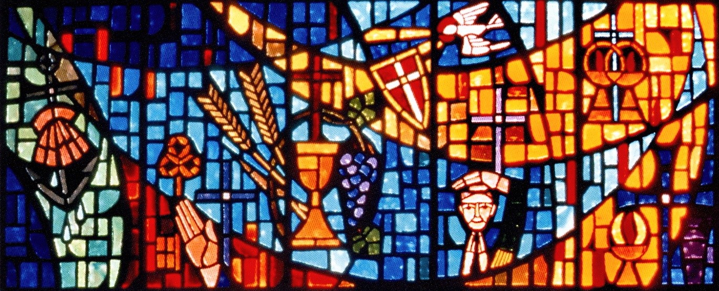
Liema huma s-Sagramenti?
Ġesù tana seba’ sagramenti li nirċevuhom f’mumenti differenti f’ħajjitna. Dawn huma: il-magħmudija, il-griżma tal-isqof, il-qrar, l-ewkaristija, il-griżma tal-morda, l-ordni sagri u ż-żwieġ.

Slide 6
Il-Magħmudija
Il-magħmudija hija l-ewwel sagrament li nirċievu. Meta nitgħammdu, aħna nsiru ulied Alla u aħwa ta’ Ġesù. Fina jiġi jgħix l-Ispirtu s-Santu. Bil-magħmudija aħna nsiru wkoll membri tal-Knisja.

Slide 7
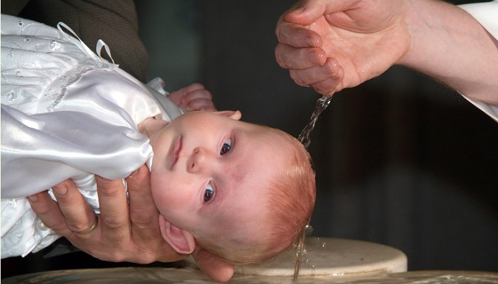
Il-Magħmudija
Fil-magħmudija is-saċerdot jitfa’ l-ilma fuq ras it-tarbija waqt li jgħid il-kliem: “Jiena ngħammdek fl-Isem tal-Missier u tal-Iben u tal-Ispirtu s-Santu.”

Slide 8
Il-Magħmudija
Fil-magħmudija jintuża l-ilma li jfisser ħajja ġdida kif ukoll il-blandun li jfisser id-dawl ta’ Kristu Rxoxt.
Il-magħmudija taħfrilna wkoll id-dnub tan-nisel.

Slide 9
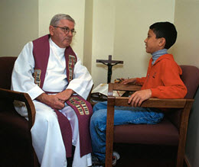
Il-Qrar
Fis-sagrament tal-Qrar jew tar-Rikonċiljazzjoni aħna nistqarru dnubietna quddiem Alla u nitolbuh maħfra għalihom.

Slide 10
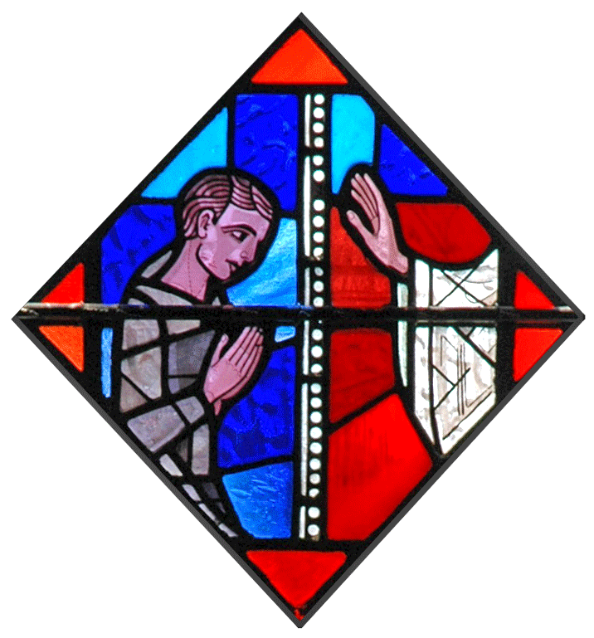
Il-Qrar
Għalkemm Alla jkun diġà jaf in-nuqqasijiet tagħna, fil-qrar aħna naħsbu f’dak li nkunu għamilna u nagħtu kelma lil Alla li se nippruvaw inkunu aħjar.

Slide 11
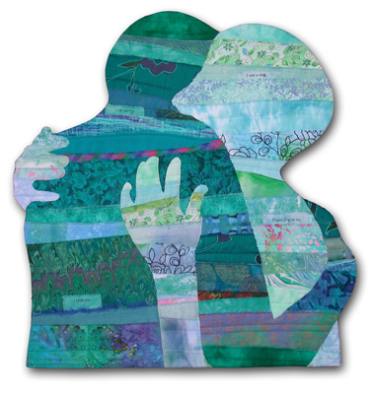
Il-Qrar
Huwa importanti li aħna jiddispjaċina tassew ta’ dnubietna biex nirċievu l-maħfra t’Alla. Fil-qrar Ġesù jagħtina l-grazzja tiegħu biex inkunu nistgħu ngħidu le quddiem il-ħażin.

Slide 12
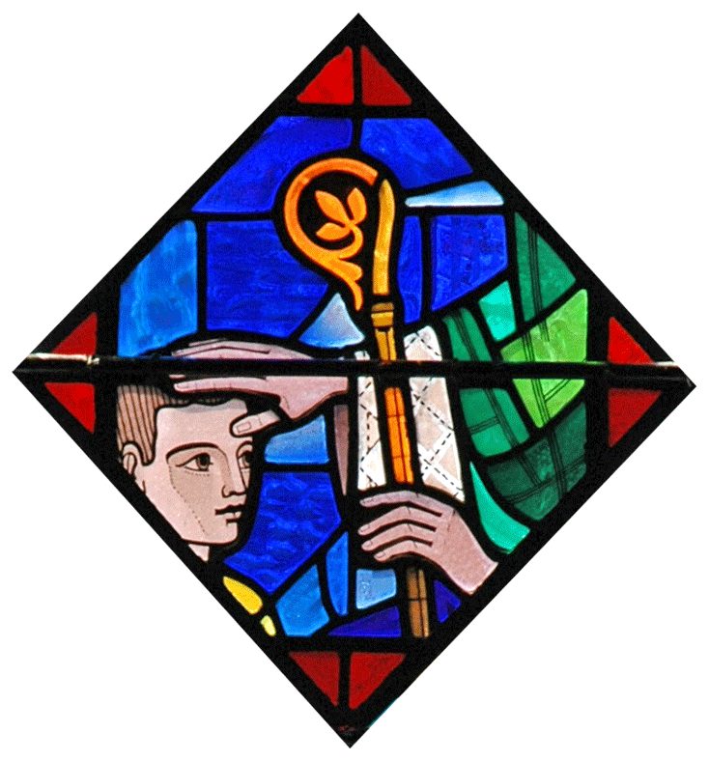
Il-Griżma tal-Isqof
Fil-griżma tal-isqof, l-Ispirtu s-Santi jinżel fina b’qawwa speċjali biex jgħinna ngħixu aħjar il-fidi tagħna.
Permezz ta’ dan is-sagrament aħna nsiru membri kbar tal-Knisja.

Slide 13
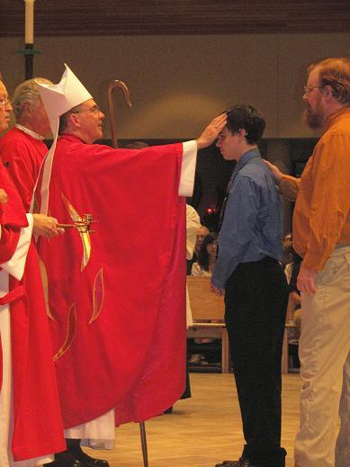
Il-Griżma tal-Isqof
Fil-griżma tal-isqof, l-Isqof iqiegħed idejh fuq rasna u jidilkilna moħħna biż-żejt u l-balzmu.
Hu jgħidilna: “Ħu s-siġill tad-don tal-Ispirtu s-Santu.”

Slide 14
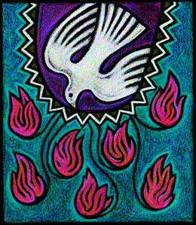
Il-Griżma tal-Isqof
Fil-griżma tal-isqof, l-Ispirtu s-Santu jagħtina s-seba’ doni tiegħu – huwa f’idejna imbagħad biex nużawhom biex nikbru fil-fidi tagħna.

Slide 15
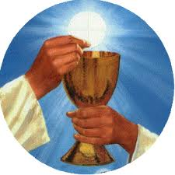
L-Ewkaristija
Fl-Ewkaristija, Ġesù baqa’ magħna taħt ix-xbihat tal-ħobż u tal-inbid.
Waqt il-quddiesa, permezz tal-Ispirtu s-Santu u għat-talba tal-qassis, il-ħobż u l-inbid isiru l-Ġisem u d-Demm ta’ Kristu.

Slide 16
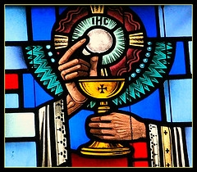
L-Ewkaristija
Ġesù Ewkaristija jiġi fina fit-tqarbin. Permezz tat-tqarbin aħna ningħaqdu ħaġa waħda ma’ Ġesù u bejnietna.
Għandna nfittxu li nirċievu dan is-sagrament kuljum.

Slide 17
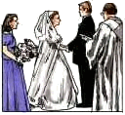
Iż-Żwieġ
Fiż-żwieġ, raġel u mara jwiegħdu lil xulxin li huma ser iħobbu lil xulxin tul ħajjithom kollha. Huma wkoll iwiegħdu li jgħinu lil xulxin kemm fit-tajjeb kif ukoll fil-problemi.

Slide 18
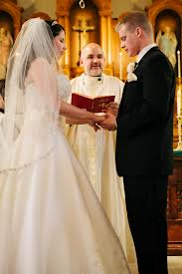
Iż-Żwieġ
Huma wkoll iwiegħdu li jilqgħu l-ulied li Alla jogħġbu jibgħatilhom u jrabbuhom fil-fidi nisranija.
Is-sagrament taż-żwieġ jagħti l-grazzja lill-għarajjes biex huma jibqgħu iħobbu lil xulxin sal-mewt.

Slide 19
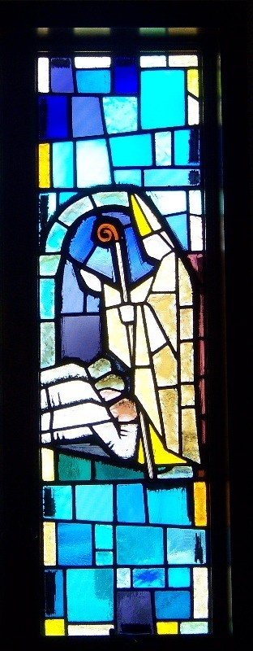
L-Ordni Sagri
Permezz ta’ dan is-sagrament, irġiel insara jsiru djakni, qassisin jew isqfijiet.
Ġesù waqqaf dan is-sagrament fl-Aħħar Ċena. L-appostli kienu l-ewwel saċerdoti u isqfijiet.

Slide 20
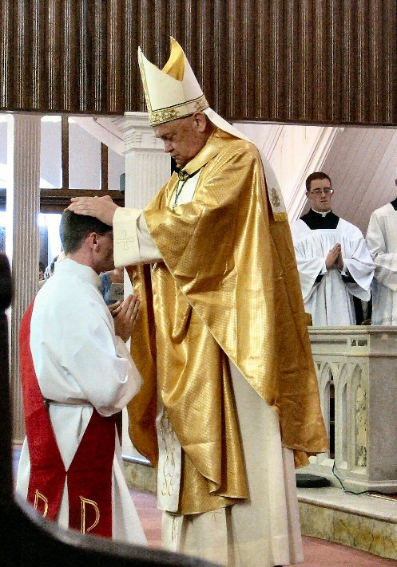
L-Ordni Sagri
Meta żagħżugħ iħoss is-sejħa għas-saċerdozju, huwa jmur jistudja fis-seminarju. Huwa mbagħad jiġi ordnat djaknu u wara jiġi ordnat saċerdot mill-isqof.

Slide 21
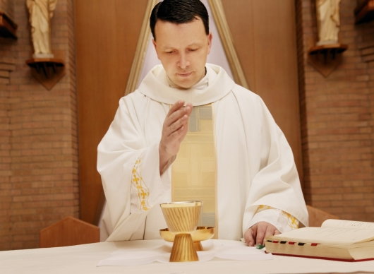
L-Ordni Sagri
Is-saċerdot għandu s-setgħa minn Ġesù li jiċċelebra s-sagramenti. Huwa wkoll imsejjaħ biex jaqdi u biex ixandar il-Kelma t’Alla u jispjegaha.

Slide 22
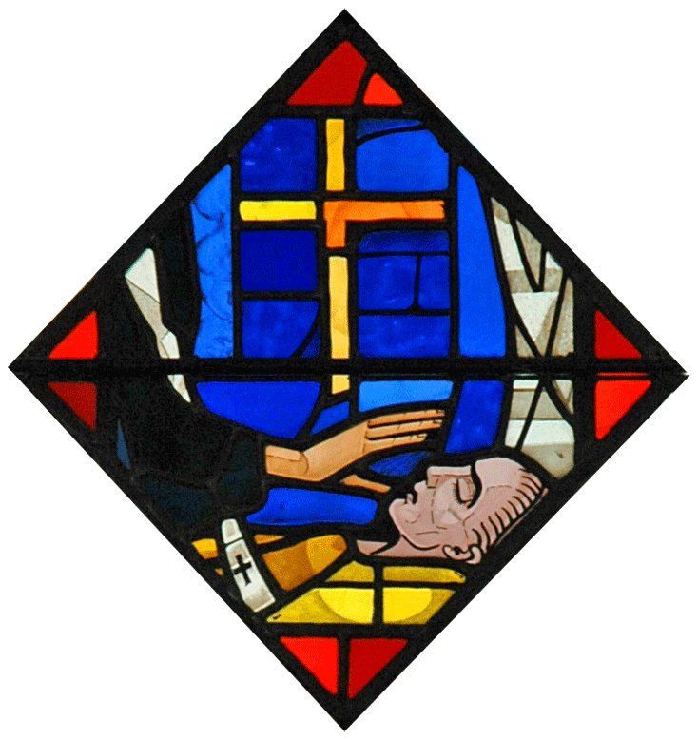
Il-Griżma tal-Morda
Meta persuna tkun marida serjament is-saċerdot jidlikha b’żejt ikkonsagrat biex terġa’ tingħata s-saħħa fir-ruħ u fil-ġisem.

Slide 23
Il-Griżma tal-Morda
F’każ li l-marid ma jkunx f’sensih, dan is-sagrament għandu wkoll il-qawwa li jaħfer id-dnubiet.
Dan is-sagrament nistgħu nirċevih aktar minn darba.

Slide 24
Is-Seba’ Sagramenti
Tmiem

